Slide 1
Usare component Blazor in un’app WPF
Dario Benevento

Slide 2







Un grazie agli sponsor

Slide 3







E alle community che ci hanno supportato

Slide 4
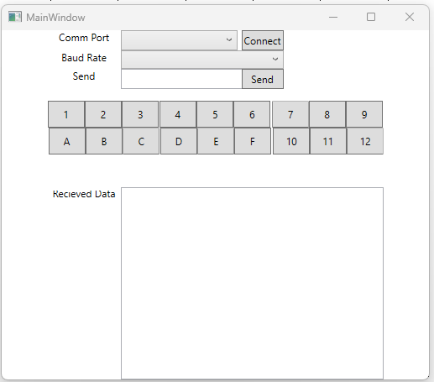
Perché usare Blazor con WPF
Design più moderno
Integrazione con il sito aziendale
Qualche modifica alle funzionalità

Slide 5

Blazor Hybrid
Cos’è Blazor Hybrid
https://www.youtube.com/watch?v=niX1DbFwgq4

Slide 6
Demo
Mettiamo subito le mani al codice con uno use case reale

Slide 7
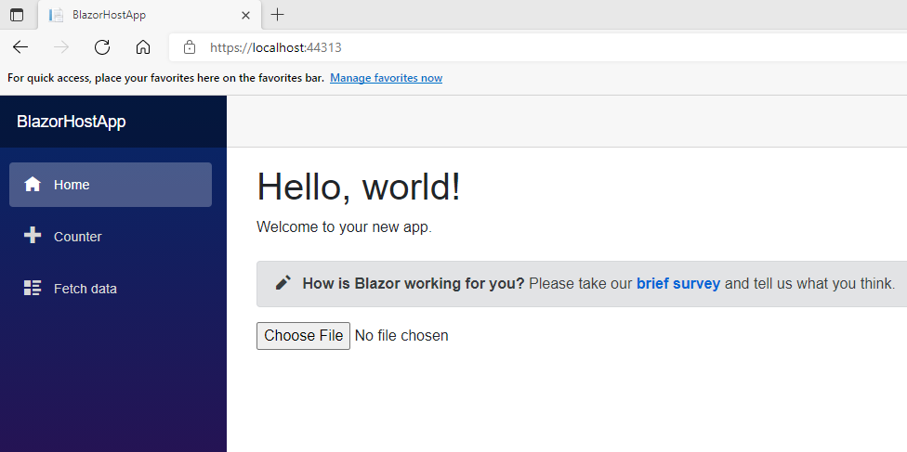
Blazor Hybridcon WebView2
Application title
Բ
X

Slide 8
Blazor Hybrid con WebView2
Creiamo una solution con
Un progetto Blazor Webassembly
Un progetto WPF su .NET7
Sulla parte WPF Installare il NuGet package
Microsoft.Web.WebView2
Aggiungere il namespace
xmlns:wv2="clr-namespace:Microsoft.Web.WebView2.Wpf;assembly=Microsoft.Web.WebView2.Wpf
Aggiungere il controllo
<wv2:WebView2 Name="webView" Source="https://localhost:7205/" />

Slide 9

Blazor Hybrid
Non era quello che intendevo…

Slide 10
Blazor Hybrid con BlazorWebView
Application title
Բ
X

Slide 11
Blazor Hybrid con BlazorWebView
Cambiare SDK
“Microsoft.NET.Sdk.Razor”
NuGet Package Microsoft.AspNetCore.Components.WebView.Wpf

Slide 12
Blazor Hybrid - XAML
Aggiungiamo il namespace xmlns:wpf=http://schemas.microsoft.com/winfx/2006/xaml/presentation/blazor
Aggiungiamo la dependency injection

Slide 13
Blazor Hybrid - XAML
WPF
Page
Button wrap WPF
Event Aggregator
SerialPort
Button Blazor
TextField wrap WPF
TextField Blazor

Slide 14
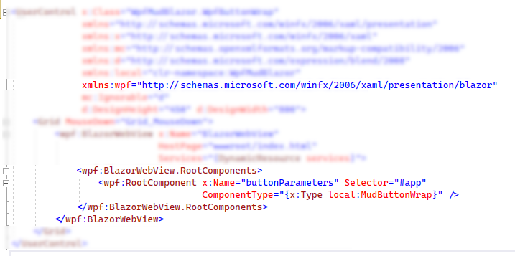
Blazor Hybrid - XAML

Slide 15
Demo
WPF con BlazorWebView

Slide 16
Recap finale
Perché usare a Blazor con WPF
Due modi:
WebView2
BlazorWebView
Creare un Wrap dei controlli Blazor
Passare parametri ai controlli Blazor dinamicamente

Slide 17








Chi sono
@Dragonflyland70
Dario Benevento
automatika01
https://github.com/BitawareUnleashed/BlazorConf2023WpfApp
https://github.com/BitawareUnleashed/BlazorComponentsInWpf

Slide 18
Grazie!

